Slide 1
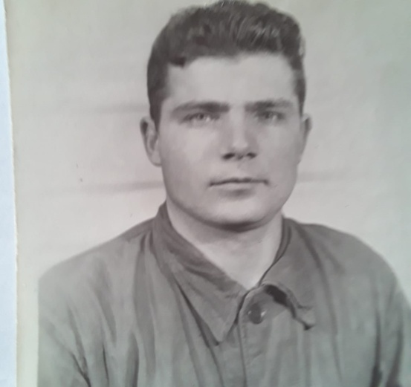
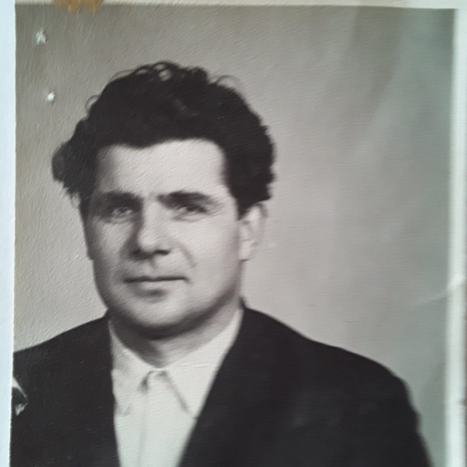
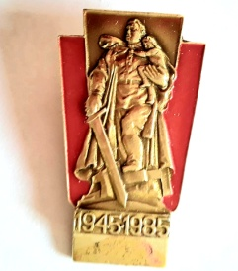
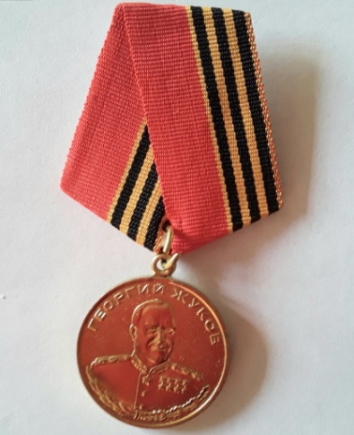
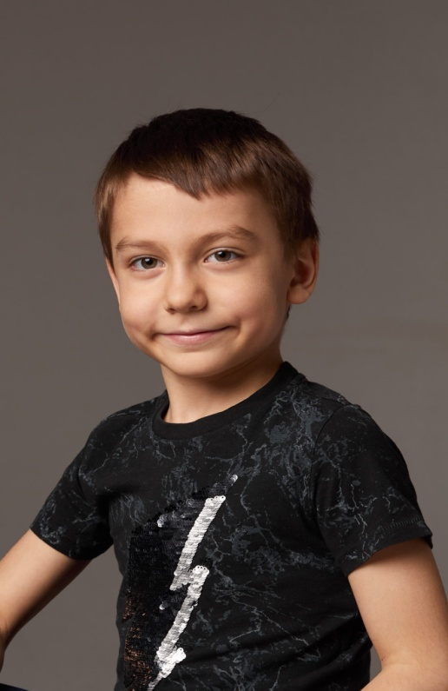
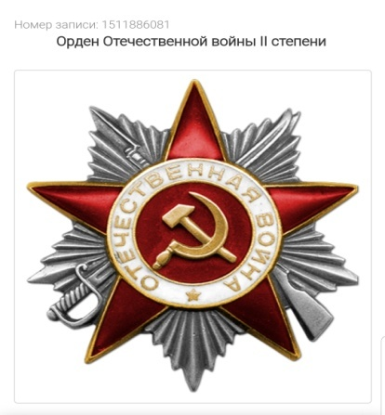
Ефимов Кирилл Максимович
28.08.1926г.р(2001)
Место рождения: Красноярский край. с.Сояны.
В армию был призван в 1943 году в г.Березовский, а в боевых действиях принимал участие осенью 45-го на Дальнем Востоке против японских милитаристов. Работал в управлении механизации и автотранспорта. Увлекался охотой, рыбалкой. Состоял в обществе охотников и рыболовов . Ближе к пенсии был "егерем" охотничьего хозяйства, который отвечал за охрану животных, созданием для них условий и организацией охоты на вверенном ему участке. Являлся профессиональными охотником .
Награжден орденом Отечественной войны II степени, медалями «За боевые заслуги» и «За победу над Японией» «Медалью Жукова».
К сожалению часть медалей были утеряны.,
но некоторые сохранились .
Бредихин Ярослав

